Slide 1
Struktura prve terapijske seanse
Lucija Pavin Atelj

Slide 2
Glavni cilj → potaknuti nadu
Psihoedukacijom (učinkovitost KBT-a!)
Jasnim planom tretmana
Iskazivanjem profesionalnog uvjerenja da se klijentu može pomoći
identifikacijom vrijednosti, težnji i ciljeva (povećanje smisla i motivacije)

Slide 3
Prije prve seanse pregledati inicijalnu procjenu klijenta
Početna kognitivna konceptualizacija slučaja i okvirni plan tretmana → ali, biti spreman fleksibilno promijeniti smjer rada
Aktivno tražiti priliku za poticanje pozitivnih emocija
Stadnardno trajanje 1. seanse: oko 1h (ostale 45-50min)

Slide 4
Struktura seanse:
Početni dio
Provjera raspoloženja
Dnevni red
Središnji dio
Težnje, vrijednosti i ciljevi
Definiranje novog akcijskog plana
Završni dio
Sažetak seanse
Provjeriti vjerojatnost provođenja novog akcijskog plana
Osvrt na protekli period/revidiranje akcijskog plana
Odgovarajuća psihoedukacija
Planiranje aktivnosti/rad na specifičnom problemu
Povratna informacija

Slide 5
Provjera raspoloženja
Standardizirani i validirani instrumenti procjene (npr. BDI-II, BAI, BHS)
Procjena raspoloženja na numeričkoj skali 0-10
Procjena osjećaja opće dobrobiti na numeričkoj skali 0-10
U upitnicima provjeriti čestice koje se odnose na suicidalnost, agresivnost, homicidalnost → po potrebi procjena rizika i izrada plana sigurnosti

Slide 6
Provjeriti i druge poteškoće → check-liste simptoma
Provjeriti uzima li klijent psihofarmakoterapiju na propisan način
Provjera raspoloženja → kratka i fokusirana!

Slide 7
Postavljanje dnevnog reda
Brz i jasan prijedlog strukture seanse
Provjeriti postoje li još neke važne teme koje bi se trebale obraditi na seansi
Ukoliko tijekom seanse „iskoče” nove teme, zajednički procijeniti je li ista važnija od onih s izvornog dnevnog reda

Slide 8
Nadopuna i pregled akcijskog plana
”Što se dogodilo između prošle seanse i ove seanse?”
Provjeriti što je klijent izvršio s akcijskog plana i koliko mu je to bilo korisno
Sažetak dijela seanse: „provjerili smo raspoloženje, postavili dnevni red, nadopunili smo i pregledali akcijski plan” → proces terapije razumljiv klijentu

Slide 9
Dijagnoza i psihoedukacija
Poželjno izbjeći davanje dijagnoze (oznake poremećaja ličnosti) → usmjeriti se na opisivanje poteškoća koje je klijent doživio
Pojasniti kako smo došli do dijagnoze i pružiti početnu psihoedukaciju
Edukacija o planu tretmana

Slide 10
Psihoedukacija o kognitivnom modelu
Koristimo primjere klijenta
Ako tijekom razgovora „uhvatimo” AM, možemo nacrtati dijagram kognitivnog modela
Provjeriti razumijevanje klijenta
Poteškoće s identificiranjem AM:
Klijent → umanjiti važnost identificiranja AM kako se klijent ne bi osjećao nekompetentnim
Terapeut → dati generalni primjer i pitati klijenta što bi pomislio u toj situaciji (ponuditi i drugačiju AM kako bi potkrijepili kognitivni model)

Slide 11
Identificiranje vrijednosti i težnji klijenta
Vrijednosti
„Što Vam je u životu stvarno važno?”
Odnosi s drugima, produktivnost, zdravlje, duhovnost, kreativnost, opuštanje, rekreacija, ...
Promišljanje o tome može potaknuti postavljanje ciljeva i motivirati klijenta na prevladavanje prepreka i problema

Slide 12
Težnje
„Čemu se nadate u budućnosti?”
„Kako biste htjeli da izgleda Vaša budućnost?”
Vježba imaginacije → potaknuti klijenta da zamisli jedan dan u budućnosti kada bi njegove težnje bile ostvarene (klijent doživljava pozitivne emocije)
„Što želite od svog života?”

Slide 13
Postavljanje ciljeva
U suradnji s klijentom postavljamo specifične ciljeve
„Kako biste htjeli da Vaš život bude drugačiji?”
„Kako biste Vi htjeli biti drugačiji?”
Ukoliko postoji AM koja ometa proces postavljanja ciljeva, obratimo pažnju na nju/njih
Paziti da ne preplavimo klijenta s previše ciljeva + ograničiti raspravu
Dopustiti izmjenu i dodavanje novih ciljeva kroz tretman
Ciljeve bilježiti na dnu akcijskog plana

Slide 14
Teškoće u postavljanju ciljeva:
1. Teškoće u smišljanju ciljeva
„Kada bi se dogodilo čudo i sutra se probudiš bez svoje dijagnoze, što bi bilo drugačije?”
2. Postavljanje preširokih ciljeva
Postavljamo dodatna pitanja
3. Postavljanje ciljeva za druge ljude
Istražiti vjeruje li klijent da postoji nedostatak u postavljanju ciljeva
„Kad više ne bi bio depresivan/kad bi bio sretniji/kad bi sve bilo bolje, što bi radio drugačije?”
Pomoći klijentu da formuliraju cilj tako da to bude nešto nad čim klijent ima kontrolu

Slide 15
Planiranje aktivnosti
Plan aktivnosti za naredni tjedan + potaknuti da si priznaju zasluge za uključivanje u te aktivnosti
Ukoliko postoji hitan problem koji zahtijeva neposrednu pažnju, može se raditi na tome

Slide 16
Sažetak na kraju seanse
Sumiramo što smo prošli kroz seansu, istaknemo najvažnije dijelove
Pregled onoga što je klijent pristao napraviti u svom akcijskom planu i procjena koliko je vjerojatno da će ga dovršiti
Klijentu obavezno dati pisani akcijski plan i sve druge radne listove/bilješke koje će mu trebati

Slide 17
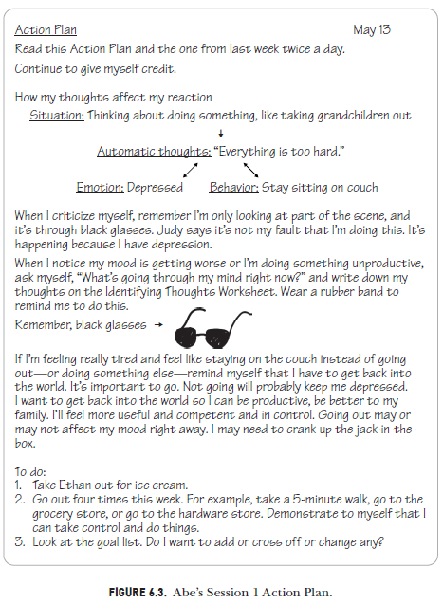

Slide 18
Povratna informacija
Traženje povratne informacije dodatno jača terapijski odnos
→ Terapeut šalje poruku da mu je stalo do toga što klijent misli
Daje klijentima priliku da se izraze
Daje terapeutu priliku da razriješi eventualne nesporazume
„Možete li mi dati neku povratnu informaciju o ovoj seansi kako bih mogao/la nešto promijeniti za našu sljedeću seansu ako bude potrebno?”
„Postoji li nešto što Vas je zasmetalo ili smatrate da nisam razumio/razumjela?”
„Mislite li da bismo sljedeći put trebali učiniti nešto drugačije?”
„Kad biste imali neku negativnu povratnu informaciju, mislite li da biste mi mogli to reći?”
„Ako mi nešto takvo kažete, bit će mi dragi što ste to podijelili sa mnom jer želim znati ako Vam nešto ne odgovara kako bih to mogao/mogla promijeniti.”

Slide 19
Hvala na pažnji ☺

